Slide 1


Nome: Guilherme Santos
DR: São Paulo
Data: 20/10/2022

Slide 2

Introdução
VitaHealth possui as seguintes funções:
Incentivar todos a terem uma melhor condição de vida;
Estimular exercícios diários em todos os seus usuários.

Slide 3

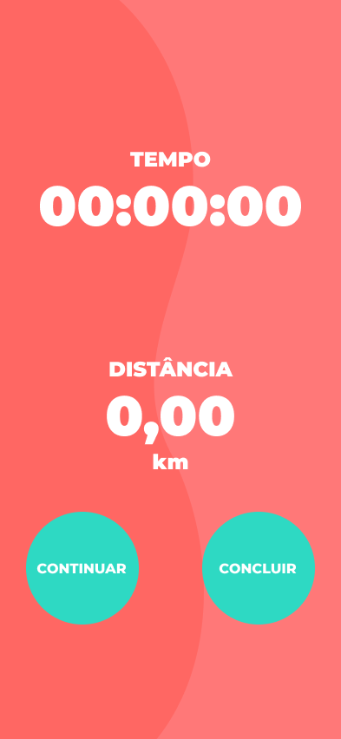
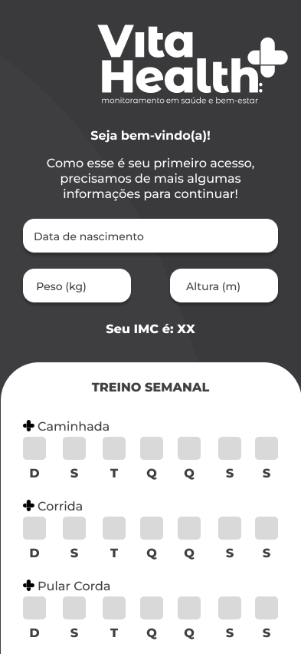
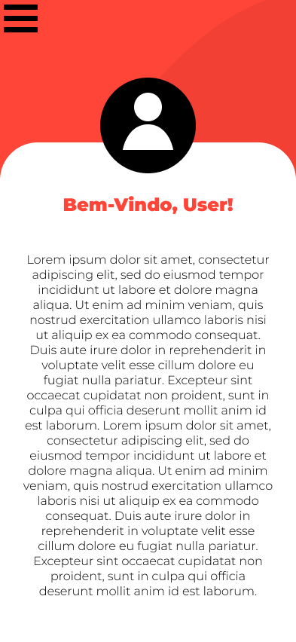
Principais funções!
Principais Funções
VitaHealth possui as seguintes funções:
Incentivar todos a terem uma melhor condição de vida;
Estimular exercícios diários em todos os seus usuários.
Exercises!
Custom!
Know yourself!

Slide 4
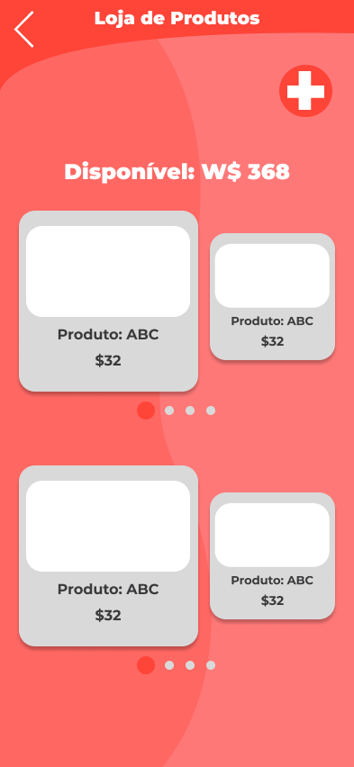
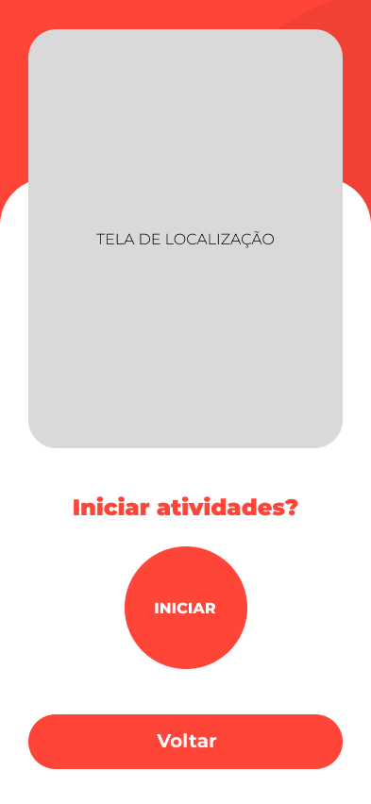
Principais Funções
Como ele funciona?
VitaHealth possui as seguintes funções:
Incentivar todos a terem uma melhor condição de vida;
Estimular exercícios diários em todos os seus usuários.

Slide 5

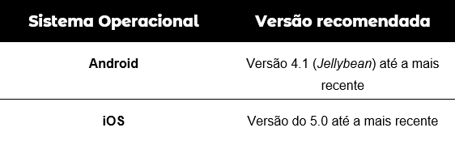

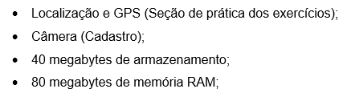
Requisitos para rodar o aplicativo

Slide 6



Introdução
Muito obrigado pela sua atenção!

